Slide 1
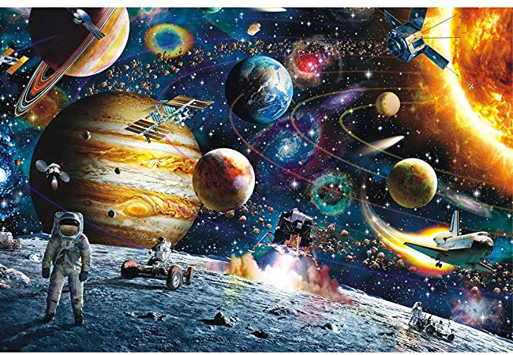
日本の宇宙飛行士
12 японських космонавтів, серед яких 2 жінки

Slide 2
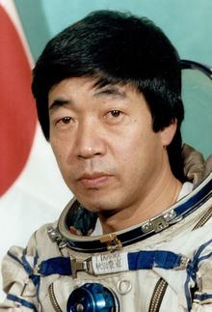
秋山 豊寛 здійснював місію на СОЮЗ ТМ – 11 02.12.1990-10.12.1990
АКІЙАМА ТОЙОХІРО
Тойохіро Акіяма народився 22 червня 1942 р. Японський журналіст, астронавт третього класу Радянського Союзу, колишній професор факультету мистецтв Кіотського університету мистецтв, з квітня 2017 р. Живе в місті Одай, префектура Міе .
Колишній TBS Репортер / Начальник бюро Вашингтона. Належить до TBS Sparkle.
З 1989 по 1990 рік, коли він працював на TBS, він був першим цивільним, хто скористався комерційним космічним польотом, і першим журналістом, який повідомляв про космос з космосу.
В даний час, як перший японець, який вийшов у космос, він також є членом Асоціації дослідників космосу (ASE, міжнародна організація "космонавтів, які пережили космічний політ"). Він також єдиний японець, який побував на колишній радянській космічній станції "Мир".

Slide 3
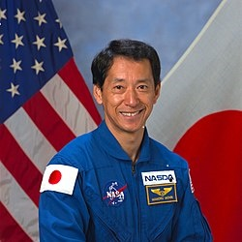
毛利 衛 здійснював місію на Endeavour STS-47, 12.09 1992 р. – 20.09.1992 р. Endeavour STS-99, 11.02. 2000 р. – 22.02. 2000 р.
Мамору Мохрі народився 29 січня 1948р -космонавт і вчений з Хоккайдо. Його спеціальність як вченого - наука про вакумну поверхню, матеріали стінок реактора термоядерного синтезу та космічні експерименти. Він також хімік.Японське агентство аерокосмічних досліджень (JAXA) Директор Управління сприяння пілотованій космічній діяльності, штаб-квартири систем використання космічного середовища, директор Японської науки Мірайкан, спеціально призначений професор Вищої школи університету Кіото [1], професор Міждисциплінарної вищої школи науки та техніки, Токіо Технологічний інститут, Фонд, об’єднаний громадськими інтересами, лідер скаутських бойскаутів Японії.Він також працював запрошеним професором в Університеті Алабами та запрошеним професором в Університеті Цукуби.

Slide 4
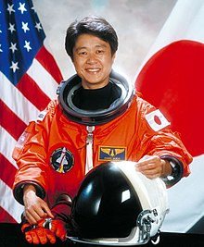
向井 千秋 здійснювала місію Колумбія STS-65, 08.07.1994 р. – 23.07.1994 р. Discovery STS-95, 29.10.1998 р. – 07.11.1998 р.
Чіакі Мукай народилася 6 травня 1952 р. Перша японська жінка-космонавт. Має ступінь доктора медицини (Університет Кейо, 1988).
Вона була членом космічних човнів Колумбія в 1994 році та Discovery у 1998 році. З квітня 2015 року була спеціально призначеним віце-президентом Токійського університету та директором Дослідницького центру космічної колонії (кампус Нода). Працювала запрошеним професором Міжнародного космічного університету, спеціально призначеним радником Японського агентства аерокосмічних досліджень, директором Центру досліджень космічної медицини та заступником голови Наукової ради Японії.

Slide 5
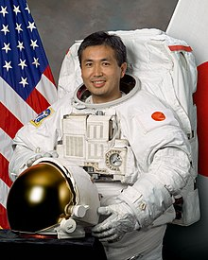
若田 光一 здійснював місію Endeavour STS-72, 11 .01.1996 р. - 20 .01. 1996 р
Discovery STS-92, 11.10.2000 р. – 24.10.2000 р
Discovery STS-119, ISS-18, 19, 20, Endeavour STS-127, 15.03.2009 р. – 31.07.2009 р
.Союз ТМА-11М, МКС-38, 39, 7 листопада 2013 р. - 14 травня 2014 р
Коїчі Ваката народився 1 серпня 1963 р - космонавт, який належить до Японського агентства аерокосмічних досліджень (JAXA). Кандидат технічних наук. Лауреат премії Кікучі Кан (2014).
З квітня 2018 року він є директором Японського агентства аерокосмічних досліджень (JAXA). Спеціальний радник, Японське агентство аерокосмічних досліджень (JAXA)Наразі він здійснив чотири космічні польоти на борту космічного човника Аерокосмічного агентства США та космічного агентства Російської Федерації "Союз".

Slide 6
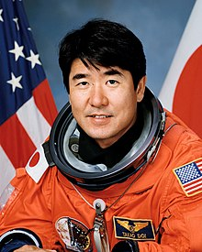
土井 隆雄 здійснював місію
Колумбія STS-87, 19.11.1997 р. – 05.12.1997 р.
Endeavour STS-123, 11.03.2008 р. – 25.03.2008 р.
Такао Дой народився
18 вересня 1954року.
космонавт,який належить до Японського агентства аерокосмічних досліджень (JAXA). Наразі він провів дві посадкові місії в космічному кораблі. Астроном. Народився в Мінамітама-гун, Токіо (нині місто Мачіда). одружений.

Slide 7
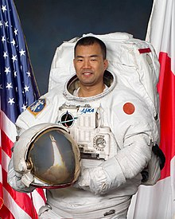
野口 聡一 здійснював місію Discovery STS-114, 26.07. 2005 р. – 09.08. 2005 р.
Союз ТМА-17, МКС-22, 23, 20.12.2009 р. – 02.06.2010 р. SpaceX Crew-1,
Соїчі Ногучі народився15 квітня 1965 р. в місті Йокогама, префектура Канагава , з міста Чигасакі . Зріст 180 см. Його перший політ відбувся після аварії на Колумбії STS-107, космічний човник NASA відновив роботу, і він сів на місію STS-114 26 липня 2005 р., Що було першим запуском, як спеціаліст місії. 20 грудня 2009 року вийшов на борт літака "Союз ТМА-17" і пробув на Міжнародній космічній станції (МКС) близько 5 місяців 2 червня 2010 р. повернувся на Землю.

Slide 8
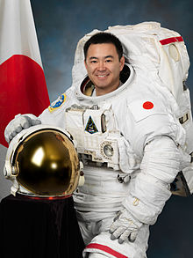
星出 彰彦 здійснював місію Discovery STS-124, 31.05.2008 р. – 14.06.2008 р.
Союз ТМА-05М, МКС-32, 33, 15.07.2012 р. – 19.11.2012 р.
Акіхіко Хошіде народився 28 грудня 1968року.
японський космонавт. належить Японському агентству аерокосмічних досліджень.

Slide 9
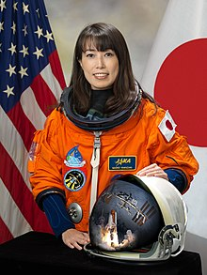
山崎 直子 здійснювала місію Discovery STS-131, 05.04.2010 р. – 20.04.2010 р
Наоко Ямадзакі народилася
27 грудня 1970року в місті
Мацудо, префектураТіба,
друга японська жінка - космонавт.
Член Комітету з космічної
політики (липень 2012 р.),
Запрошений професор
Університету мистецтва та
дизайну Джошібі (квітень
2014 р.).

Slide 10
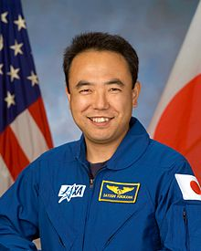
古川 聡 здійснював місію Союз ТМА-02М, МКС-28, 29,0 7.07.2011 р. – 22.11.2011 р
Сатосі Фурукава народився 4 квітня 1964року в місті Йокогама, префектура Канагава.
8 червня 2011 року він сів на борт "Союзу" і провів 28/29-ту місію довгострокового перебування Міжнародної космічної станції (МКС) близько п'яти з половиною місяців.

Slide 11
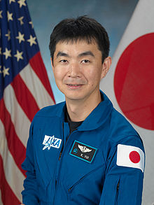
油井 亀美也 здійснював місію Союз ТМА-17М, МКС-44, 45, 22.07.2015 р. – 11.12.2015 р
Кімія Юй народився 30 січня 1970 року в селі Кавакамі, округ Мінамісаку, префектура Нагано.
Японський астронавт JAXA і колишній офіцер повітряних сил самооборони Японії.

Slide 12
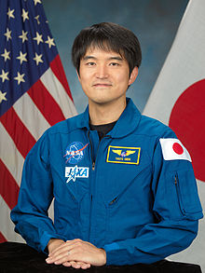
大西 卓哉 здійснював місію Союз МС-01, МКС-48, МКС49, 07.07.2016 р. – 30.10.2016 р
Такуя Ониші народився 1975 році - астронавт JAXA з Токіо.
Раніше він був пілотом пасажирського літака (другий пілот Boeing 767 All Nippon Airways).

Slide 13
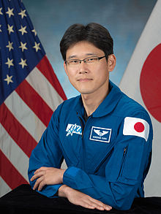
金井 宣茂 здійснював місію Союз МС-07, МКС-54, 55, 17.12.2017 р. – 03.06.2018 р
Норісіге Канай
народився у грудень
1976року в префектурі
Тіба.
Космонавт JAXA та лікар.
Колишній офіцер
морських сил
самооборони.

